Slide 1








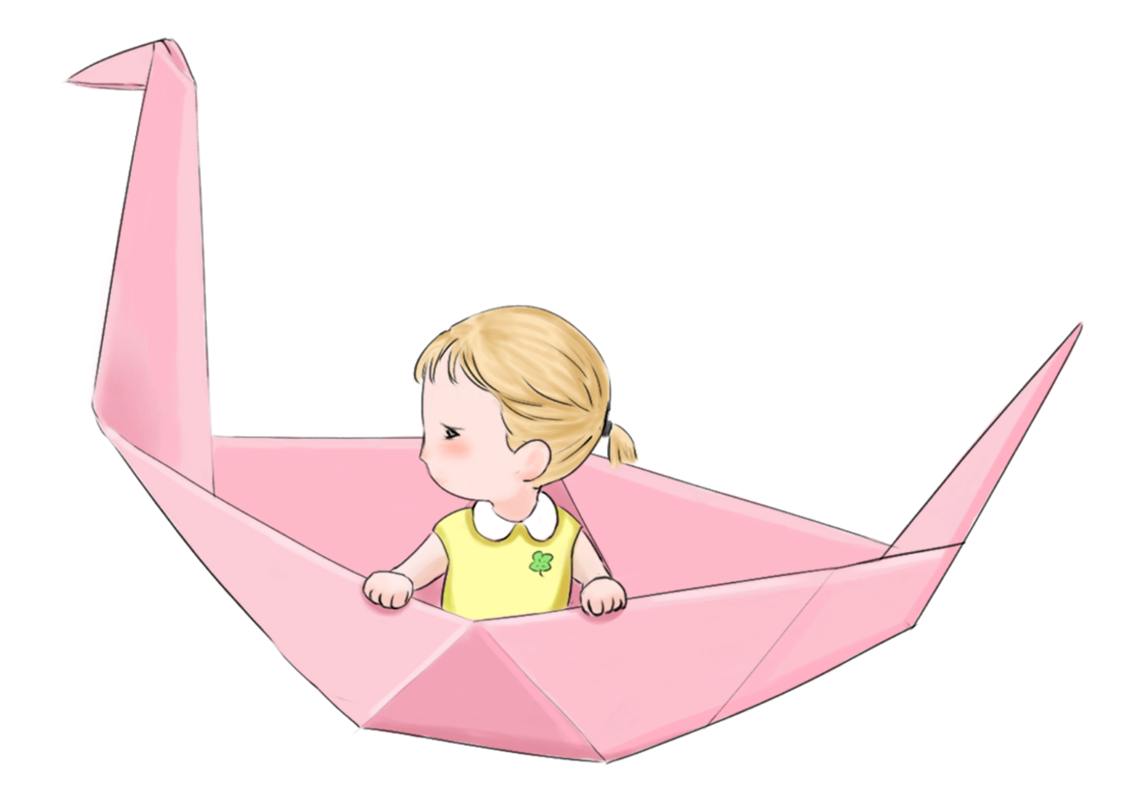

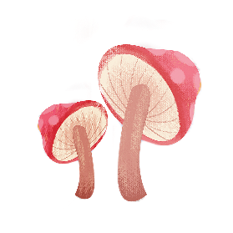
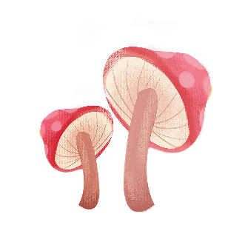
Luyện từ và câu 4

Slide 2


01
Kiến thức
- Biết thêm một số từ ngữ về chủ điểm Trên đôi cánh ước mơ; bước đầu tìm được một số từ cùng nghĩa với từ ước mơ bắt đầu bằng tiếng ước, bằng tiếng mơ (BT1, BT2); ghép được từ ngữ sau từ ước mơ và nhận biết được sự đánh giá của từ ngữ đó (BT3), nêu được VD minh hoạ về một loại ước mơ (BT4).
YÊU CẦU CẦN ĐẠT
02
Kĩ năng
- Rèn kĩ năng dùng từ, đặt câu
03
Phẩm chất
- HS có biết tạo cho mình những ước mơ được đánh giá cao
04
Năng lực
- NL tự học, NL giao tiếp và hợp tác, NL giải quyết vấn đề và sáng tạo, NL ngôn ngữ, NL thẩm mĩ.

Slide 3
KHỞI ĐỘNG

Slide 4


Em hãy nêu tác dụng của dấu ngoặc kép
Dấu ngoặc kép dùng để:
Dẫn lời nói trực tiếp của nhân vật hoặc của người nào đó
Đánh dấu những từ ngữ được dùng với ý nghĩa đặc biệt

Slide 5
KHÁM PHÁ

Slide 6


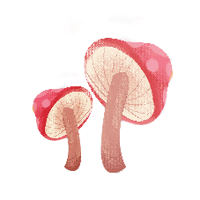
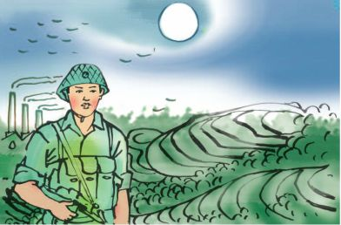
Bài tập 1
Ghi lại những từ trong bài tập đọc
Trung thu độc lập cùng nghĩa với từ Ước mơ

Slide 7
Bài tập 1
Ghi lại những từ trong bài tập đọc
Trung thu độc lập cùng nghĩa với từ Ước mơ
Trung thu độc lập
Đêm nay anh đứng gác ở trại. Trăng ngàn và gió núi bao la khiến lòng anh man mác nghĩ tới trung thu và nghĩ tới các em. Trăng đêm nay soi sáng xuống nước Việt Nam độc lập yêu quý của các em. Trăng sáng mùa thu vằng vặc chiếu khắp thành phố, làng mạc, núi rừng, nơi quê hương thân thiết của các em…
Anh nhìn trăng và nghĩ tới ngày mai…
Ngày mai, các em có quyền mơ tưởng một cuộc sống tươi đẹp vô cùng. Mươi mười lăm năm nữa thôi, các em sẽ thấy cũng dưới ánh trăng này, dòng thác nước đổ xuống làm chạy máy phát điện ; ở giữa biển rộng, cờ đỏ sao vàng phấp phới bay trên những con tàu lớn. Trăng của các em sẽ soi sáng những ống khói nhà máy chi chít, cao thẳm, rải trên đồng lúa bát ngát vàng thơm, cùng với nông trường to lớn, vui tươi.
Trăng đêm nay sáng quá! Trăng mai còn sáng hơn. Anh mừng cho các em vui Tết Trung thu độc lập đầu tiên và anh mong ước ngày mai đây, những tết trung thu tươi đẹp hơn nữa sẽ đến với các em.
THÉP MỚI

Slide 8
Bài tập 1
Ghi lại những từ trong bài tập đọc
Trung thu độc lập cùng nghĩa với từ Ước mơ
Những từ trong bài tập đọc Trung thu độc lập cùng nghĩa với từ ước mơ là: mơ tưởng, mong ước.
mơ tưởng
mong ước
Mong mỏi và tưởng tượng điều mình mong muốn sẽ đạt được trong tương lai.
Mong muốn thiết tha điều tốt đẹp trong tương lai.
Em hãy đặt câu với từ mong ước.

Slide 9

2. Ghép các tiếng đã cho ở dưới đây để tạo thành từ cùng nghĩa với từ ước mơ:
a) Bắt đầu bằng tiếng ước. Mẫu: ước muốn
b) Bắt đầu bằng tiếng mơ. Mẫu: mơ ước
muốn
mong
vọng
hồ
ao
ước
mơ
lượng
mộng
hẹn
tưởng
ngủ

Slide 10
Bài 3: Ghép thêm vào sau từ ước mơ những từ ngữ thể hiện sự đánh giá:
Đánh giá cao | Đánh giá không cao | Đánh giá thấp
M: ước mơ cao đẹp
M: ước mơ bình thường
M: ước mơ tầm thường
ước mơ đẹp đẽ
Là những ước mơ giản dị thiết thực, có thể thực hiện, không cần nỗ lực lớn.
Là những ước mơ phi lí, không thể thực hiện hoặc ước mơ ích kỷ, có lợi cho bản thân, có hại cho người khác.
ước mơ nho nhỏ
ước mơ viển vông
Là những ước mơ vươn lên làm những việc có ích cho mọi người.
ước mơ cao cả
ước mơ kì quặc
ước mơ lớn
ước mơ dại dột
ước mơ chính đáng
(Từ ngữ để chọn: đẹp đẽ, viển vông, cao cả, lớn,
nho nhỏ, kì quặc, dại dột, chính đáng.)

Slide 11
Bài 4: Nêu ví dụ minh họa về một loại ước mơ nói trên.
Đánh giá cao | Đánh giá không cao | Đánh giá thấp
Ước mơ học giỏi để trở thành bác sĩ,/ kĩ sư,/ phi công,/ bác học,/ tìm ra loại thuốc chữa các bệnh hiểm nghèo;/ ước mơ chinh phục vũ trụ, /không có chiến tranh,/…
Ước mơ có truyện đọc,/ có xe đạp, /có một món đồ chơi,/…
Ước mơ thể hiện lòng tham không đáy của vợ ông lão đánh cá./ Ước đi học không bị cô giáo kiểm tra bài./…

Slide 12
Một số tấm gương
có ước mơ cao cả

Slide 13

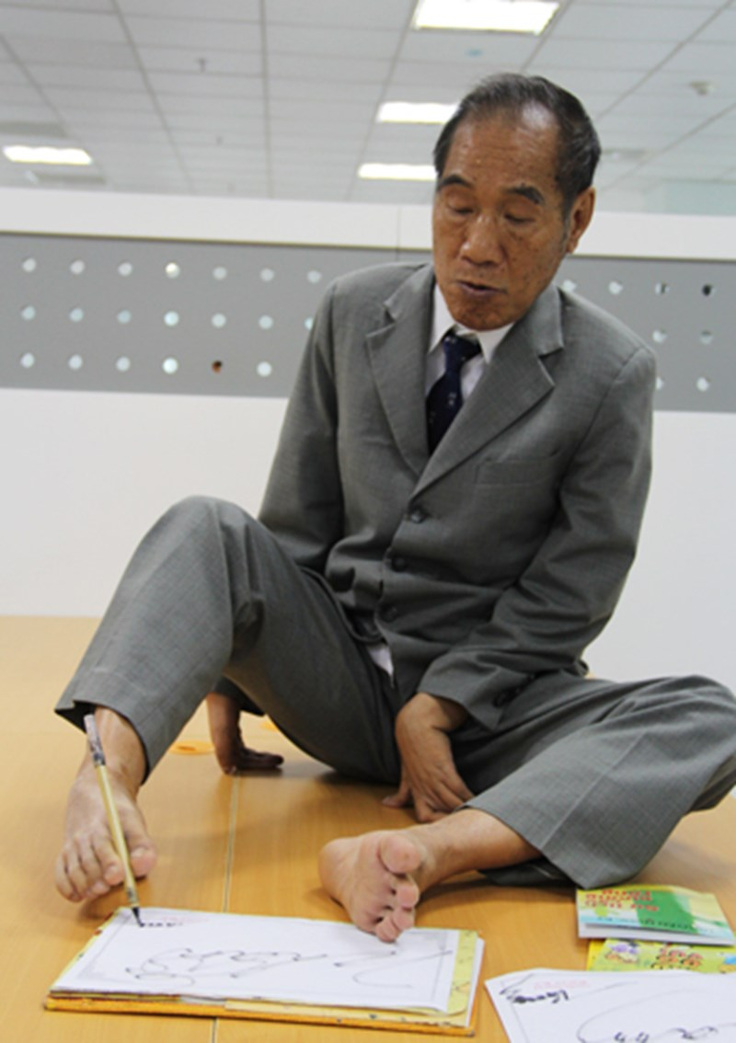
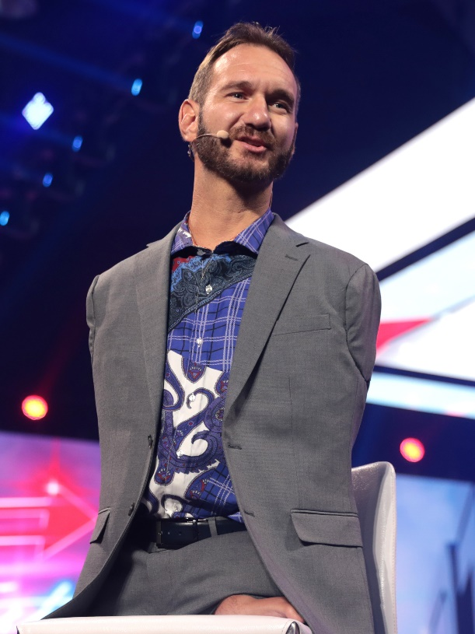
Những tấm gương tiêu biểu
02
01
01 – Nick vujicic
02 – nguyễn ngọc ký

Slide 14
01
Nick, sinh năm 1982 tại Australia, bị hội chứng etra-amelia bẩm sinh, một loại rối loạn rất hiếm gặp. Nick không có tay, hai chân rất nhỏ và hầu như không giúp gì được cho anh trong việc di chuyển. Bất chấp những khó khăn trong cuộc sống, anh đã vươn lên và tốt nghiệp đại học năm 21 tuổi, với tấm bằng kép ngành kế toán và kế hoạch tài chính.
Sau đó, anh trở thành một diễn giả nổi tiếng, với 1.600 bài phát biểu tại hàng chục quốc gia, truyền cảm hứng sống và vươn lên cho hàng triệu người. Năm 2005, Nick Vujicic được đề cử giải thưởng "Thanh niên của năm" của Australia.
Nick vujicic

Slide 15
02 – nguyễn ngọc ký
Nguyễn Ngọc Ký (sinh ngày 28/06/1947) là một nhà giáo Việt Nam. Từ năm lên 4 tuổi, ông bị bệnh và liệt cả hai tay, nhưng ông đã cố gắng vượt qua số phận của mình, rèn luyện đôi chân thay cho bàn tay để thực hiện ước mơ của mình là trở thành nhà giáo ưu tú, lập kỷ lục Việt Nam "Nhà văn Việt Nam đầu tiên viết bằng chân" và được kể trên với tên Bàn chân kỳ diệu.

Slide 16

TẠM BIỆT

